Slide 1



RENDICION DE CUENTAS
ALCALDIA MUNICIPAL DE VILLA DE SAN SIMON, MARZO 2019

Slide 2


FONDOS RECIBIDOS EL 1ro. DE MAYO 2018
FONDOS PROPIOS..$ 132.08
FODES 25% …....……$ 640.10
FODES 75%.............$4,903.81

Slide 3
DEUDA MUNICIPAL (PRESTAMOS)
CAJA DE CREDI. CHALATENAGO: $467,584,81
CAJA DE CREDI. DE CIUDAD ARCE: $184,287,31
CAJA DE CREDI. SAN PEDRO NONUALCO: $280,258,21
CAJA DE CREDI. METROPOLITANA: $259,440,53
CAJA DE CREDI. SAN VICENTE: $561,287,02
CAJA DE CREDITO DE ILOBASCO: $280,258,21
COMISIONES DE ADMIN. DE CREDITO: $ 27,385,84
TOTAL DE DEUDA RECIBIDA: $2,060,501,93
VENCIMIENTO DE LA DEUDA: 18/06/2032 (15 AÑOS)

Slide 4

HISTORIAL DE ESTA DEUDA
2010- CONCEJO 2009-2012…… $1,200,000,00
(Alcalde Miguel Ángel Barahona)
2013- CONCEJO 2012-2015….………. $ 1,400,000.00 PAGO DE LA DEUDA ANTERIOR POR……………….... $ 972,093.89
GASTOS DE PAPELEO DE CREDITO.....$ 11,700.00
REMANENTE PARA PROYECTOS………..$416,206.11
(Alcalde Carlos Mario Díaz)
2015- CONCEJO 2015-2018….. $ 1,897,000.00
- CONCEJO 2015-2018……$ 265,000.00
TOTAL ADEUDADO……………..… $ 2,162,000.00
PAGO DE DEUDA ANTERIOR…. $ 1,168,442.11
REMANENTE PARA PROYECTOS:…… $993,557.89
(Alcalde Luciano Fuentes)

Slide 5
DEUDA DE COTIZACIONES (PRESTACIONES) DE EMPLEADOS
DEUDAS DE COTIZACIONES Y RENTA CONCEJO 2015-2018
AFP CONFIA FEBRERO 2018 | $ 1.223,32
AFP CRECER FEBRERO 2018 | $ 547,12
INPEP FEBRERO 2018 | $ 386,70
AFP CONFIA MARZO 2018 | $ 1.223,32
AFP CRECER MARZO 2018 | $ 547,12
INPEP MARZO 2018 | $ 386,70
ISSS DE MARZO 2018 | $ 1.800,64
DEUDA DE RENTA MES DE MARZO | $ 1.318,79
AFP CONFIA DE ABRIL | $ 1.223,32
AFP CRECER DE ABRIL | $ 547,12
RENTA DE ABRIL | $ 1.321,52
PLANILLA DE ISSS DE ABRIL | $ 1.800,64
PLANILLA DE IMPEP DE ABRIL | $ 386,70
TOTAL | $ 12.713,01

Slide 6
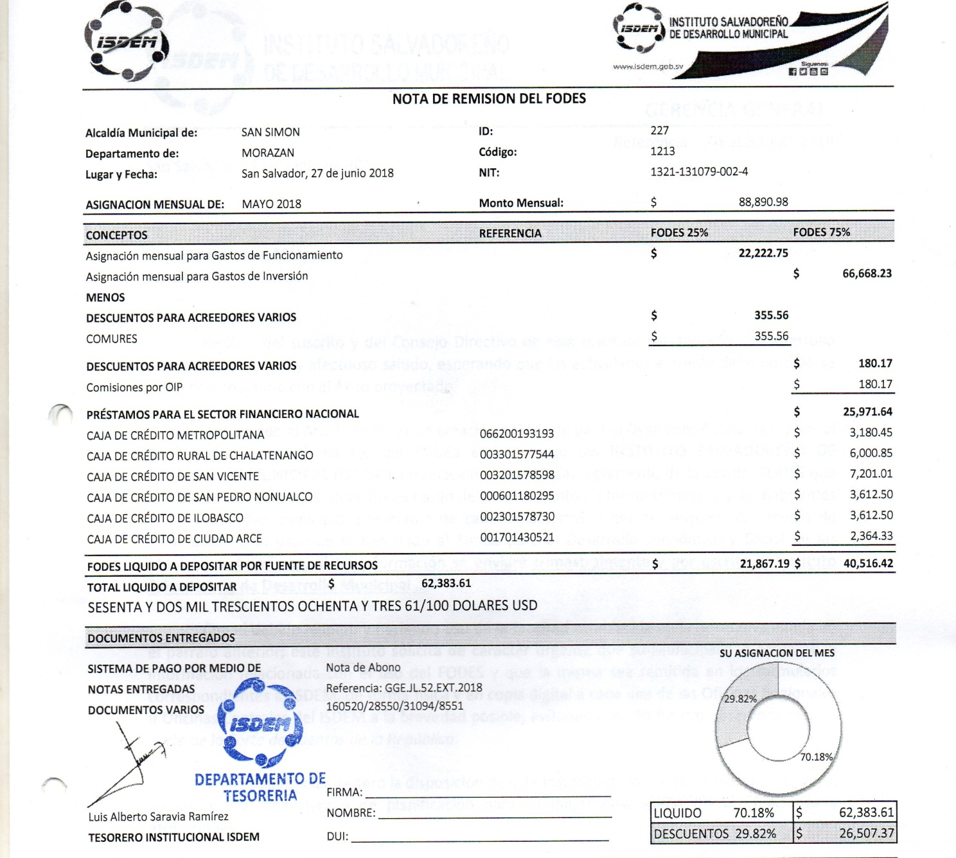
INGRESOS FODES MENSUALES

Slide 7
INGRESOS FODES DISPONIBLES
FODES 25% (FUNCIONAM.) : $ 22,222,75
DESCUENTO COMURES: $ 355,56
DISPONIBLE : $ 21,867,19
FODES 75% (INVERSION) : $66,668,23
DESC. C.C. METROPOLITANA……………………….… $ 3,180,45
DESC. C.C. RURAL DE CHALATENANGO…………. $ 6,000,85
DESC. C.C. SAN VICENTE…………………………….……$ 7,201,01
DESC. C.C. SAN PEDRO NONUALCO………………...$ 3,612,50
DESC. C.C. ILOBASCO……………..……………..…………$ 3,612,50
DESC. C.C. CIUDAD ARCE………………………………….$ 2,364,33
COMISION MENSUAL POR ADMINIST……………..$ 180,17
TOTAL DE DEUDA: $ 26,151,81
DISPONIBLE PARA INFRAESTRUCTURA Y PROGRAMAS SOCIALES $ 40,516.42

Slide 8
GASTOS FIJOS MENSUALES FODES 25%
SALARIOS EMPLEADOS: $13,134,66
COTIZACIONES PATRONALES: $ 2,394,05
DIETAS: $ 3,777,76
ENERGIA ELECTRICA (Una parte) $ 2,116,28
AUDITORIA INTERNA: $ 444,44
TOTAL DE GASTOS $ 21,867,19

Slide 9

SOBRE LA DEUDA MUNICIPAL
PAGO DE MAYO A DICIEMBRE 2018 $ 209,214.48
DEUDA PENDIENTE DE PAGAR:
$ 1,986,378.89 que vence en el año 2032

